Slide 1
🛠️
VIZSGAREMEK - 2026. MÁJUS
Hibabejelentő
Webes hibabejelentő és -nyilvántartó rendszer iskolai környezetbe
Node.js
Express.js
SQLite
Bootstrap 5
JavaScript
JWT + bcrypt
Node.js + Express - SQLite - JS - Bootstrap 5 - JWT
1 / 15
Notes:
Ezt nem látja senki

Slide 2
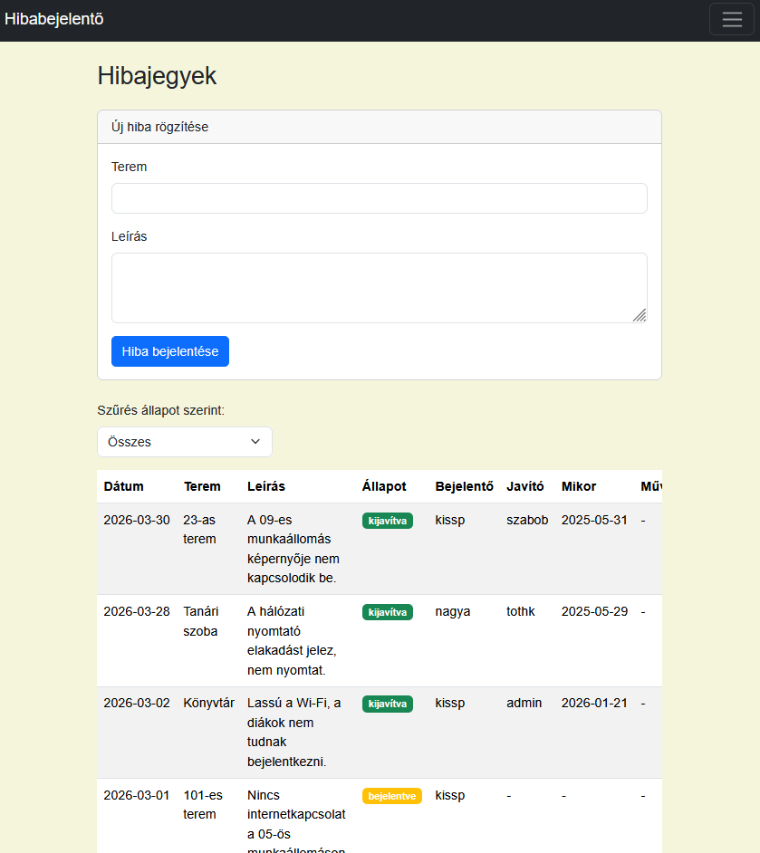

KIINDULAS
Mi volt a probléma?
📒
Régi megoldás
💻
Az új megoldás
Az iskola portáján egy papir füzet
Tanárok kézzel írjak be a bajokat
Karbantartok manuálisan jelöltek
Nehezen áttekinthető, elveszhet
Nincs visszakereses / szűres
Webes felület - PC-n es mobilon is
Valos idejű adatbázis-nyilvantartás
Szerepkör alapú jogosultsagkezelés
Átlátható lista szűresi lehetőseggel
Automátikus datum- es adatrögzités
->
2 / 15

Slide 3
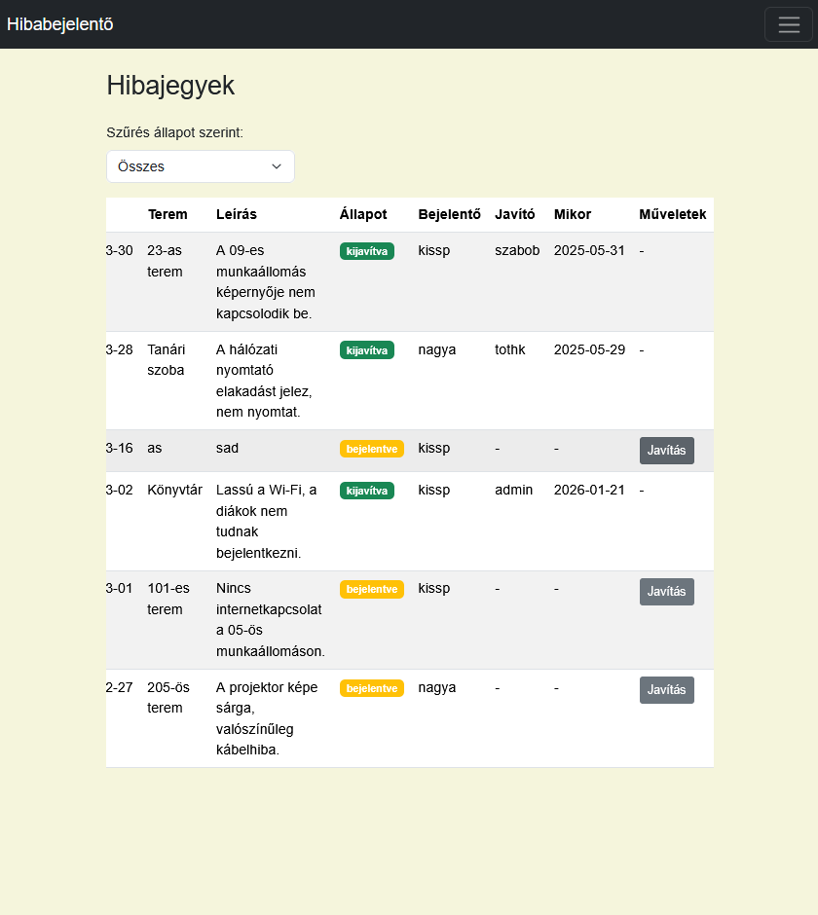
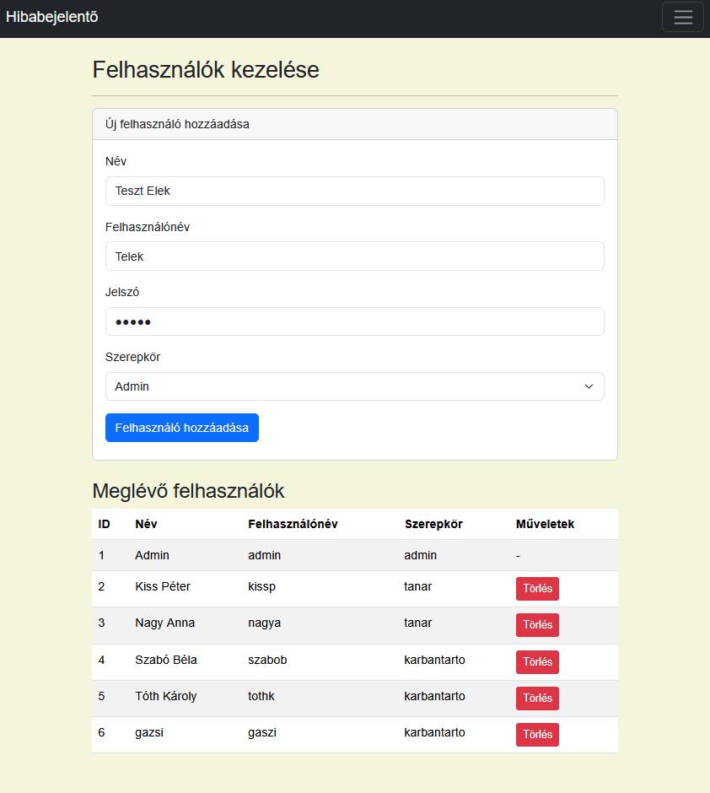
SPECIFIKACIO
Felhasználói szerepkörök
👩‍🏫
Tanár
🔧
Karbantartó
🛡️
Adminisztrátor
Bejelenthet új hibákat
Megtekintheti az összes hibabejelentest
Megtekintheti az összes hibát
Bejelentve -> Kijavitva állapot
Javítás dátuma automatikusan rögzűl
Minden tanári / karbantartói jog
Új felhasználók felvétele
Felhasználok törlese (magát nem)
3 / 15

Slide 4
RENDSZERTERV
Rendszer architektúra
🌐
Frontend
⚙️
REST API
🗄️
Adatbazis
HTML, CSS, JS
Bootstrap 5
<-->
Node.js
Express.js
<-->
SQLite
better-sqlite3
🔐 Hitelesítes
📡 Kommunikació
bcrypt.js: jelszavak hashelve tarolódnak
JWT token: bejelentkezéskor állitodik ki
sessionStorage: token tárolása a kliensen
Frontend: fetch() API hivasokkal kommunikál
Minden védett kéres: Authorization: Bearer <token>
.env: JWT_SECRET, DB_PATH, PORT konfig
4 / 15

Slide 5
ADATBÁZIS - SQLITE DDL
Adatbázis séma
CREATE TABLE felhasznalok (
id INTEGER PRIMARY KEY AUTOINCREMENT,
nev TEXT NOT NULL,
felhasznalonev TEXT UNIQUE NOT NULL,
jelszo TEXT NOT NULL, -- bcrypt hash, soha nem plain text
szerep TEXT NOT NULL -- tanar | karbantarto | admin
);
CREATE TABLE hibak (
id INTEGER PRIMARY KEY AUTOINCREMENT,
datum TEXT NOT NULL, -- YYYY-MM-DD, auto
bejelento_id INTEGER NOT NULL, -- FK -> felhasznalok.id
terem TEXT NOT NULL,
leiras TEXT NOT NULL,
allapot TEXT NOT NULL, -- bejelentve | kijavitva
javito_id INTEGER, -- FK -> felhasznalok.id (NULL amig nincs javitva)
javitas_datuma TEXT, -- auto, YYYY-MM-DD
FOREIGN KEY (bejelento_id) REFERENCES felhasznalok(id),
FOREIGN KEY (javito_id) REFERENCES felhasznalok(id)
);
12 / 15

Slide 6
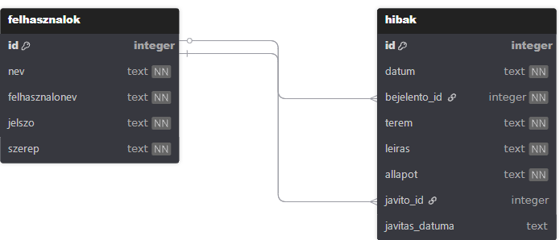
ADATBÁZIS - SQLITE DDL
Adatbázis relációs diagram
12 / 15

Slide 7
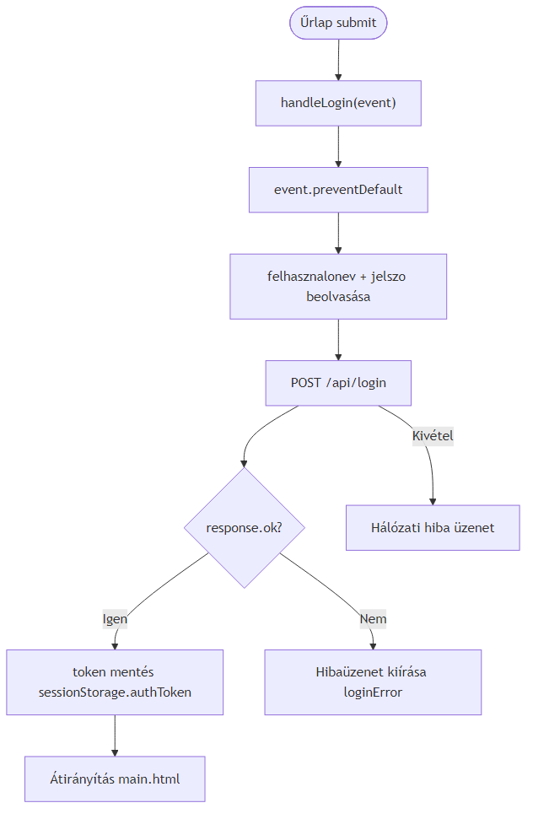
BACKEND KÓD
- SERVER.JS
Szerver inicializálása
require('dotenv').config();
const express = require('express');
const Database = require('better-sqlite3');
const bcrypt = require('bcryptjs');
const jwt = require('jsonwebtoken');
const PORT = process.env.PORT || 3000;
const JWT_SECRET = process.env.JWT_SECRET;
const DB_PATH = process.env.DB_PATH || './hibabejelento.db';
const app = express();
app.use(express.json());
app.use(express.static("public"));
// Adatbazis - better-sqlite3 (szinkron API)
const db = new Database(DB_PATH);
db.pragma('foreign_keys = ON'); // Kaszkad-torlés megakadalyozasa
db.pragma('journal_mode = WAL'); // Jobb teljesitmeny
app.listen(PORT, () => console.log(`Szerver fut: http://localhost:${PORT}`));
5 / 15

Slide 8
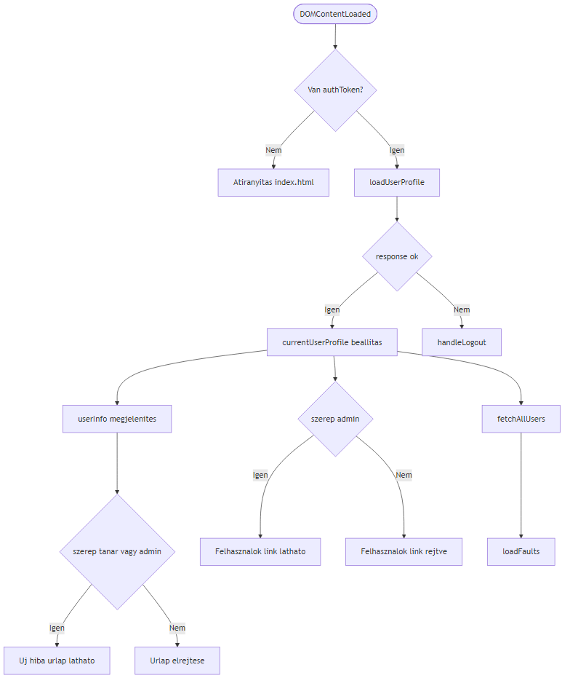
BACKEND KÓD - SERVER.JS
JWT hitelesítési middleware
// Middleware: JWT token ellenorzese minden vedett vegponton
function authenticateToken(req, res, next) {
const authHeader = req.headers['authorization'];
const token = authHeader && authHeader.split(' ')[1];
if (!token)
return res.status(401).json({ error: 'Hianyzo token.' });
jwt.verify(token, JWT_SECRET, (err, user) => {
if (err) return res.status(403).json({ error: 'Ervénytelen token.' });
req.user = user; // { id, felhasznalonev, szerep }
next();
});
}
// Hasznalat: minden vedett vegponton masodik parameter
app.get('/api/hibak', authenticateToken, async (req, res) => {
// req.user mar tartalmazza a JWT adatait
const hibak = dbAll('SELECT * FROM hibak ORDER BY datum DESC');
res.json(hibak);
});
6 / 15

Slide 9
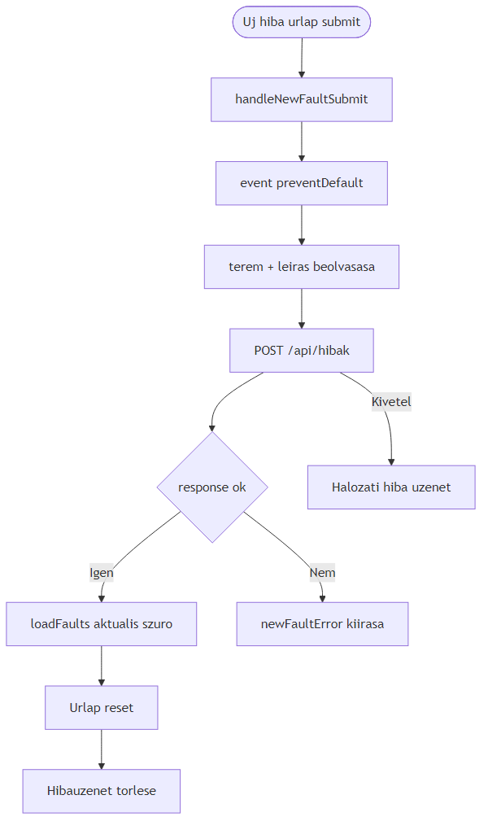
BACKEND KÓD - SERVER.JS
POST /api/hibak - Hiba bejelentése
app.post('/api/hibak', authenticateToken, async (req, res) => {
const { terem, leiras } = req.body;
const currentUser = req.user; // JWT-bol dekodolva
// Jogosultsag ellenorzés: csak tanar vagy admin rogzithet hibat
if (currentUser.szerep !== 'tanar' && currentUser.szerep !== 'admin')
return res.status(403).json({ error: 'Nincs jogosultsaga.' });
const datum = new Date().toISOString().split('T')[0]; // YYYY-MM-DD
const result = dbRun(
'INSERT INTO hibak (datum, bejelento_id, terem, leiras, allapot) VALUES (?,?,?,?,?)',
[datum, currentUser.id, terem, leiras, 'bejelentve']
);
// Visszaadjuk az uj rekordot
const ujHiba = dbGet('SELECT * FROM hibak WHERE id = ?', [result.lastInsertRowid]);
res.status(201).json(ujHiba);
});
8 / 15

Slide 10
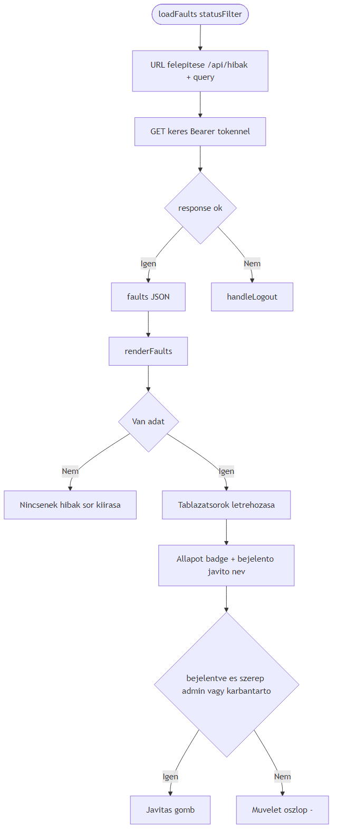
BACKEND KÓD - SERVER.JS
POST /api/login - Bejelentkezés
app.post('/api/login', async (req, res) => {
const { felhasznalonev, jelszo } = req.body;
if (!felhasznalonev || !jelszo) return res.status(400).json(...);
// 1. Felhasznalo keresese az adatbazisban
const user = dbGet('SELECT * FROM felhasznalok WHERE felhasznalonev = ?', [felhasznalonev]);
if (!user) return res.status(401).json({ error: 'Hibas felhasznalonev.' });
// 2. Jelszo-hash ellenorzese
const valid = await bcrypt.compare(jelszo, user.jelszo);
if (!valid) return res.status(401).json({ error: 'Hibas jelszo.' });
// 3. JWT token generalasa
const token = jwt.sign(
{ id: user.id, felhasznalonev: user.felhasznalonev, szerep: user.szerep },
JWT_SECRET, { expiresIn: '1h' } // 1 ora utan lejár
);
res.json({ token }); // kliens eltárolja sessionStorage-ben
});
7 / 15

Slide 11
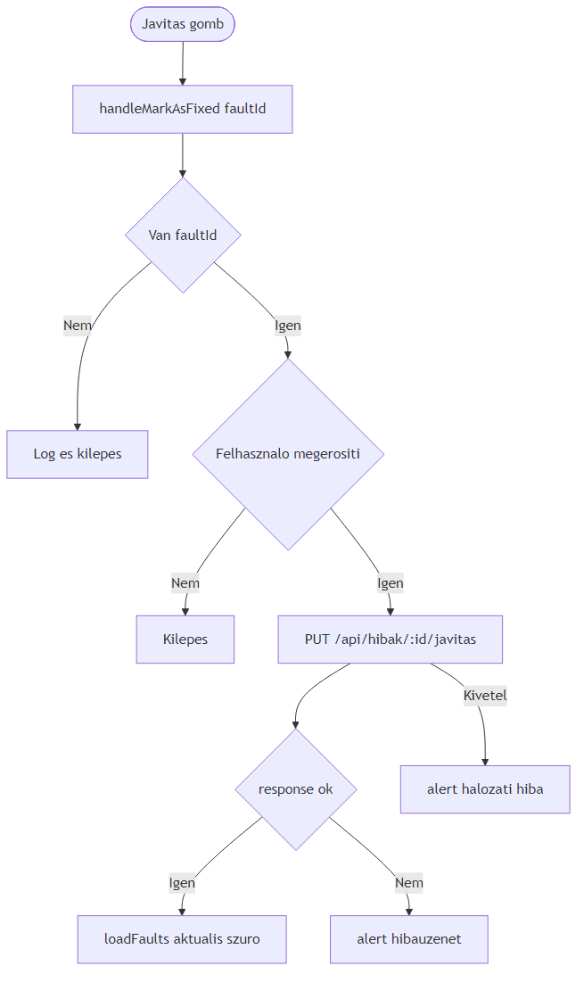
BACKEND KÓD - SERVER.JS
PUT /api/hibak/:id/javitas - Hiba javítása
app.put('/api/hibak/:id/javitas', authenticateToken, async (req, res) => {
const { id } = req.params;
const currentUser = req.user;
if (currentUser.szerep !== 'karbantarto' && currentUser.szerep !== 'admin')
return res.status(403).json({ error: 'Nincs jogosultsaga.' });
const hiba = dbGet('SELECT * FROM hibak WHERE id = ?', [id]);
if (!hiba) return res.status(404).json(...);
if (hiba.allapot === 'kijavitva') return res.status(409).json(...); // mar ki van javitva
const javitas_datuma = new Date().toISOString().split('T')[0];
dbRun(
'UPDATE hibak SET allapot=?, javito_id=?, javitas_datuma=? WHERE id=?',
['kijavitva', currentUser.id, javitas_datuma, id]
);
res.json(dbGet('SELECT * FROM hibak WHERE id = ?', [id]));
});
9 / 15

Slide 12
FRONTEND
Az alkalmazás oldalai
🔑
Bejelentkezés
📋
Főoldal
index.html + login.js
main.html + main-app.js
Felhasznalónév + jelszó bevitel
JWT -> sessionStorage -> main.html
Hibák táblázata állapot-szuróval
új hiba ürlap (tanár / admin)
Javitás gomb (karbantartó / admin)
👤
Felhasználokézeles
❓
Sugó
admin_users.html + .js
help.html
Csak adminisztrátornak látható
Új felhasználó hozzáadása
Felhasználok törlése
Statikus reszponzív oldal
Navigácioból új lapon nyílik meg
13 / 15

Slide 13
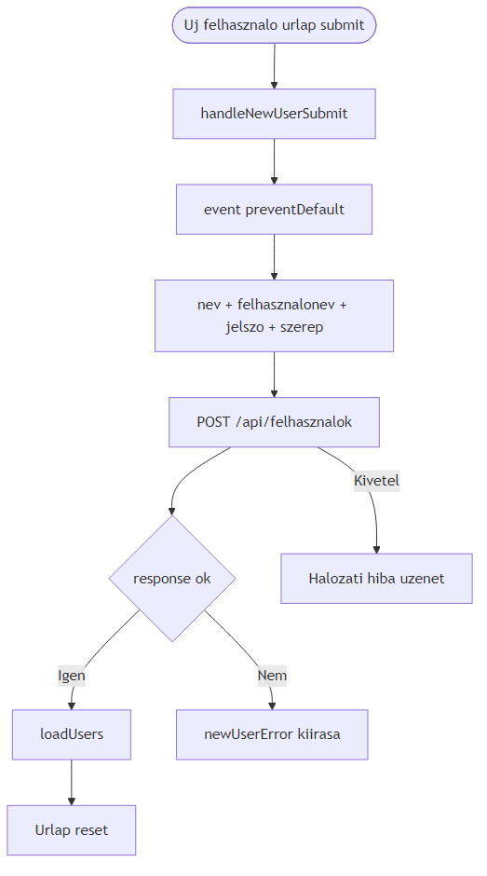
FRONTEND KÓD - LOGIN.JS
Bejelentkezési logika (handleLogin)
async function handleLogin(event) {
event.preventDefault();
const felhasznalonev = document.getElementById('felhasznalonev').value;
const jelszo = document.getElementById('jelszo').value;
// POST keres az API-ra
const response = await fetch(`${API_BASE_URL}/login`, {
method: 'POST',
headers: { 'Content-Type': 'application/json' },
body: JSON.stringify({ felhasznalonev, jelszo })
});
const data = await response.json();
if (response.ok) {
sessionStorage.setItem('authToken', data.token); // JWT elmentese
window.location.href = 'main.html'; // atiranyitas
} else {
loginErrorDiv.textContent = data.error || 'Sikertelen bejelentkezes.';
}
}
10 / 15

Slide 14
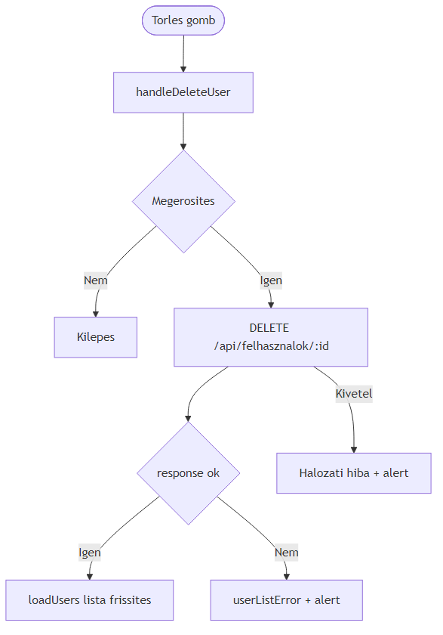
FRONTEND KÓD - MAIN-APP.JS
Hibák megjelenítése - renderFaults()
function renderFaults(faults) {
const tableBody = document.getElementById('faultsTableBody');
tableBody.innerHTML = ''; // tabla torleése ujrarendereles elott
faults.forEach(fault => {
const row = tableBody.insertRow();
row.insertCell().textContent = fault.datum;
row.insertCell().textContent = fault.terem;
row.insertCell().textContent = fault.leiras;
// Allapot - Bootstrap badge szinezessel
const szin = fault.allapot === 'bejelentve' ? 'warning' : 'success';
row.insertCell().innerHTML = `<span class="badge bg-${szin}">${fault.allapot}</span>`;
// Javitas gomb - csak karbantarto / admin latja
if (fault.allapot === 'bejelentve' && (szerep === 'admin' || szerep === 'karbantarto')) {
const btn = document.createElement('button');
btn.textContent = 'Javitas'; btn.onclick = () => handleMarkAsFixed(fault.id);
}
});
}
11 / 15

Slide 15
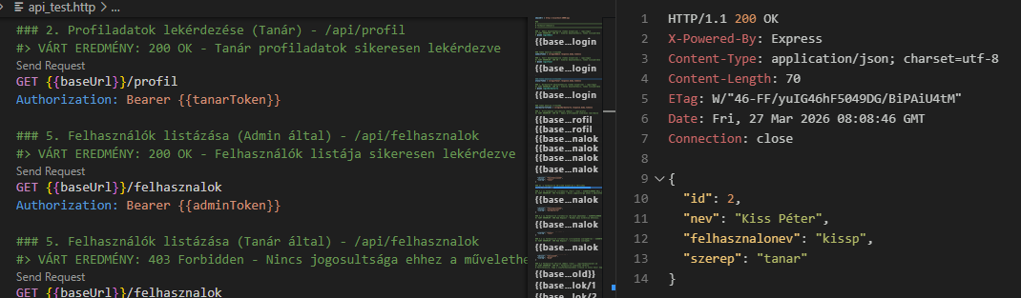
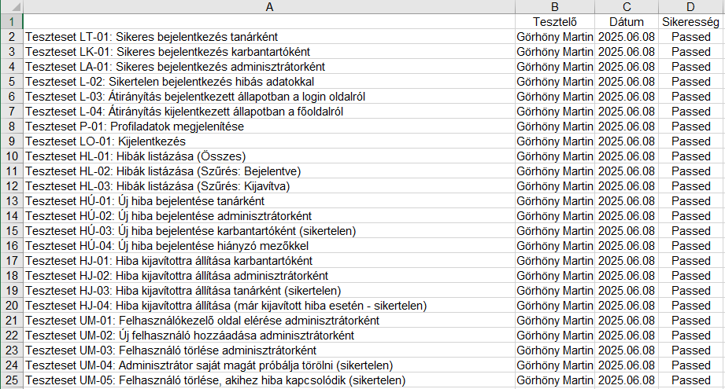
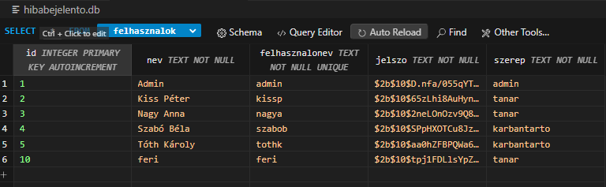
MINÖSÉGBIZTOSÍTÁS
Tesztelés
🌐
API tesztek
🖥️
E2E tesztek
🗃️
Tesztadatok
api_test.http - REST Client fájl
Minden végpont manuálisan tesztelt
Login, hibák, javítás, törlés
e2etests.md - forgatókönyvek
e2e_futtatás.xlsx - futtatási napló
Teljes felhasznalói folyamatok
tesztadatok.sql - 5 felhasználó
admin / tanárok / karbantartok
5 elöre definiált hibabejelentés
Tesztkörnyezet inditasa
$ sqlite3 hibabejelento.db < tests/tesztadatok.sql
$ npm start # -> http://localhost:3000 (PORT konfiguralhato .env-ben)
14 / 15

Slide 16
ÖSSZEFOGLALÁS
Eredmény & Tovabb fejlesztési lehetőségek
✅ Elkészult funkciók
🚀 Tovább fejlesztési íranyok
Szerepkör-alapú bejelentkezes (JWT)
Hibabejelentes és listázás szuróval
Javítás kezelése - javitó + datum rögzítve
Admin felhasználókézelő panel
Reszponzív UI - Bootstrap 5
Manuális API- os E2E tesztek
E-mail értesités karbantartoknak
Kép feltöltes a hibákhoz
Prioritas kezelés a hibajegyeken
Reszletesebb napló / audit log
Node.js + Express.js
SQLite + better-sqlite3
Bootstrap 5
bcrypt.js + JWT
JS
15 / 15

